Slide 1
Proyecto 12 Javier Aguilera

Slide 2
Tendencias de videos en youtube
STERLING & DRAPER

Slide 3
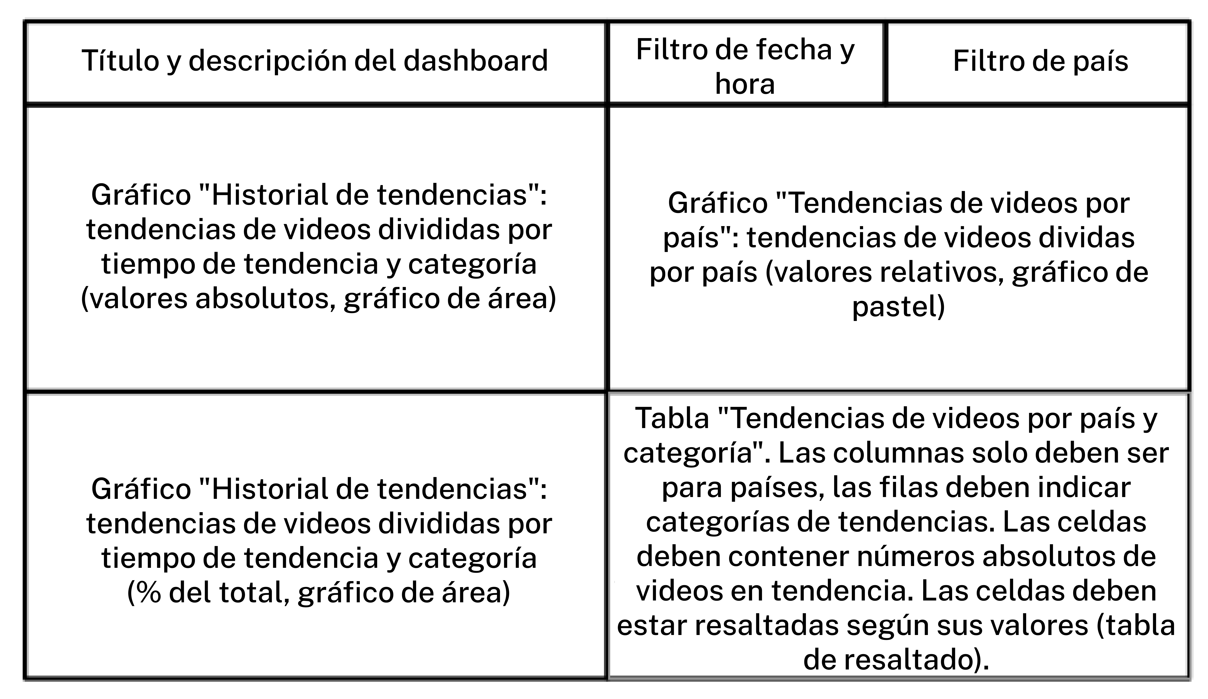
Esquema del dashboard

Slide 4
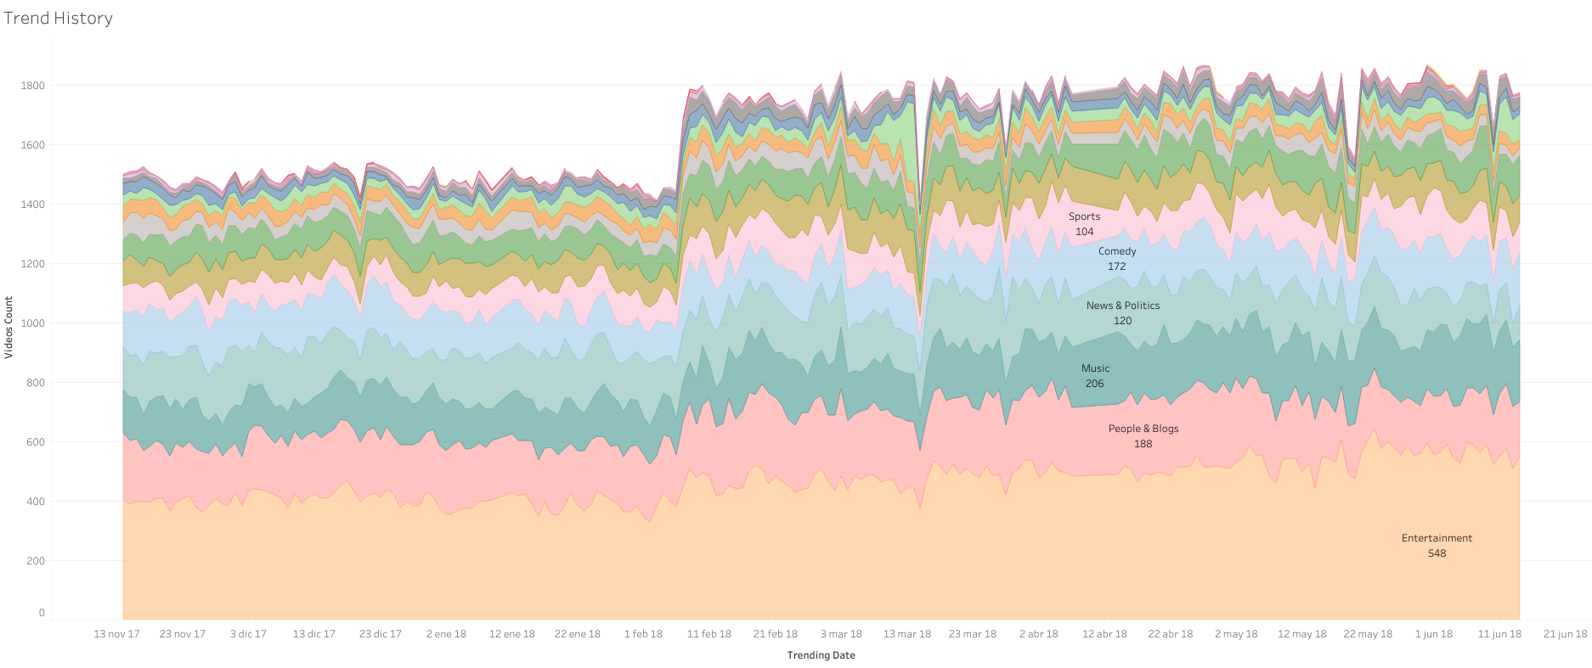
TREND HISTORY
Muestra el historial de videos por categoría y por fecha, ordenados de menor a mayor. La fecha se puede filtrar en el dashboard.

Slide 5
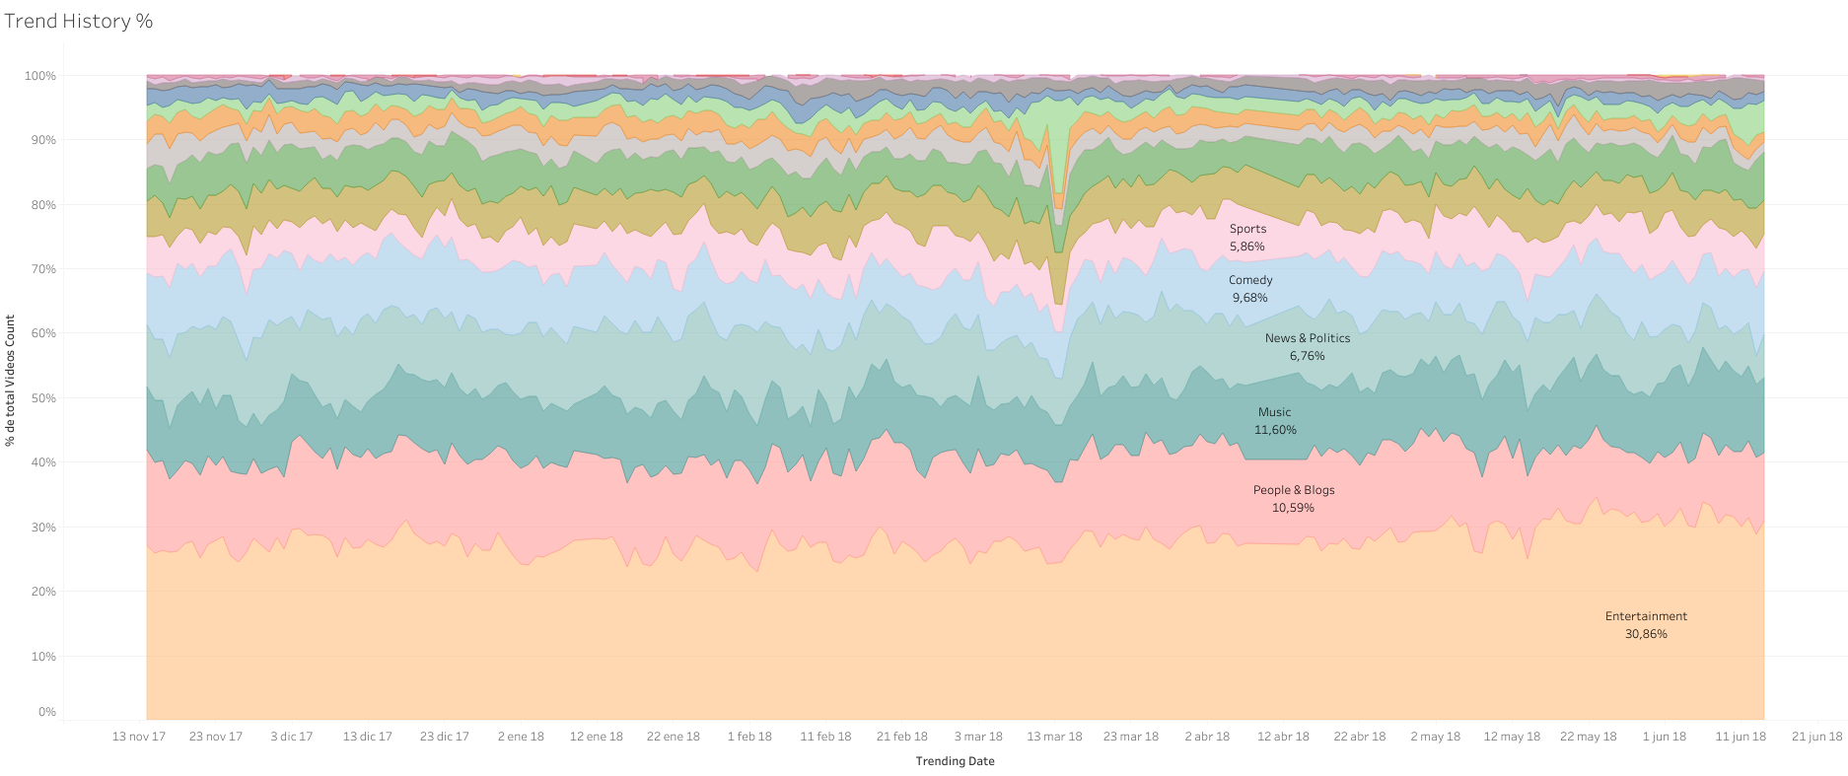
TREND HISTORY %
Muestra el historial de videos por categoría y por fecha con valores relativos al total de videos, ordenados de menor a mayor. La fecha se puede filtrar en el dashboard.

Slide 6
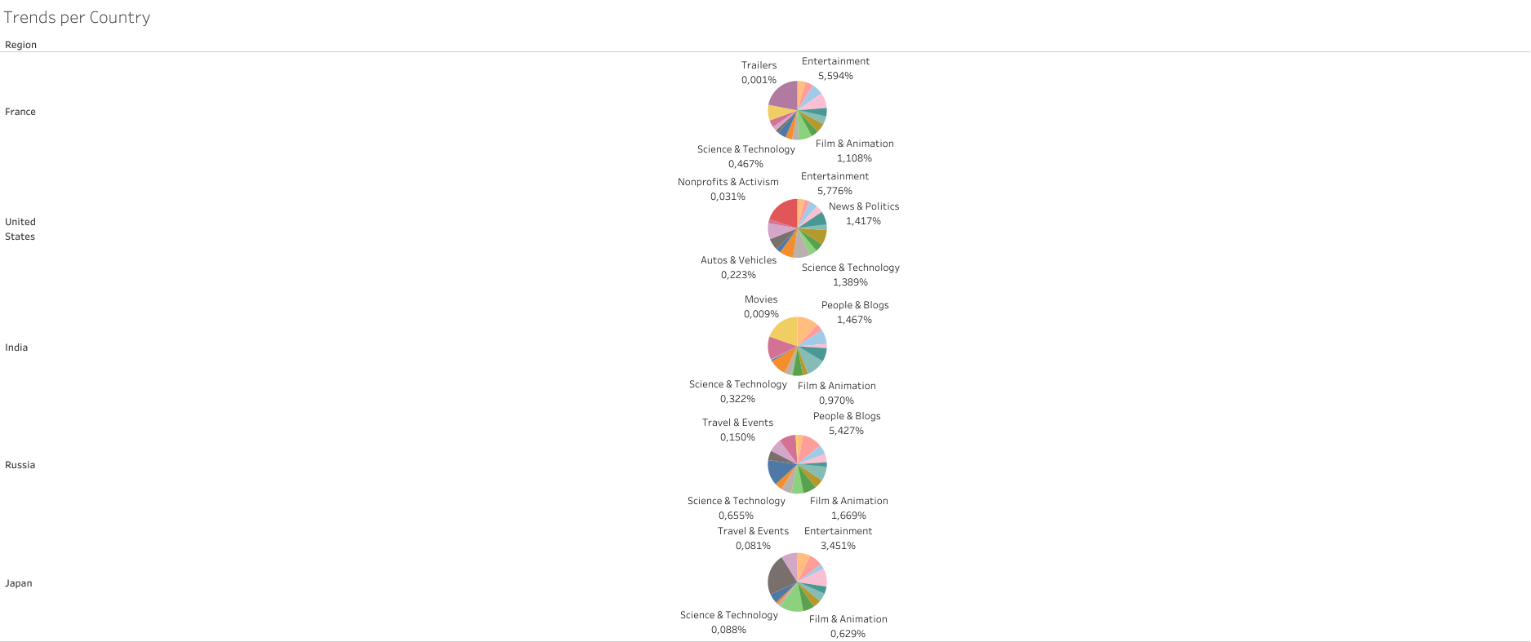
TRENDS PER COUNTRY
Muestra gráficos de pastel con el porcentaje relativo al total de videos, divididos por categorías. Se puede filtrar por región en el dashboard.

Slide 7
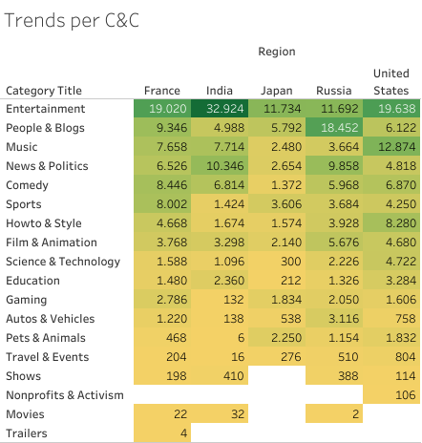
TRENDS PER C&C
Muestra una tabla con la cantidad de videos por categoría y por region. La region se puede filtrar en el dashboard.

Slide 8
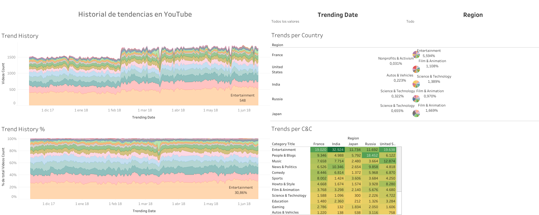
DASHBOARD 1
Muestra las cuatro vizualizaciones anteriores en una sola página. Incluye los filtros “Trending Date” y “Region” que afectan a las 4 vizualizaciones.

